Slide 1
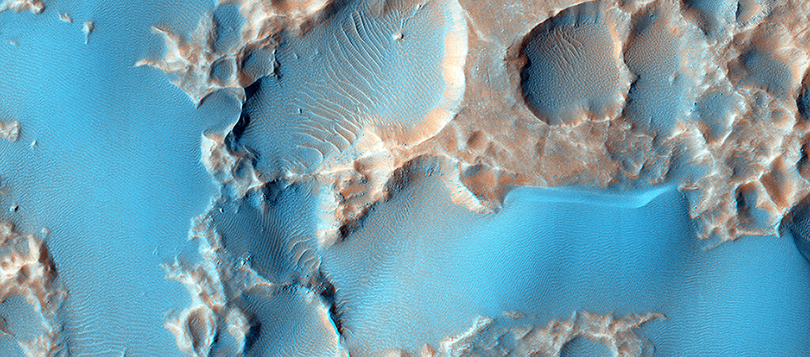

Cavità nel materiale espulso dal cratere Hale
Le cavità qui visibili non sono crateri da impatto. Il materiale nel quale sono state scavate è stato scagliato durante la formazione di un cratere da impatto, un grande cratere chiamato Hale, non visibile in questa immagine. Sostanze volatili, che possono esplodere come gas quando sono improvvisamente riscaldate dall’immenso calore dell’impatto, sono scoppiate all’interno del materiale eiettato e hanno formato queste cavità.
uahirise.org/it/ESP_039524_1445

